Slide 1
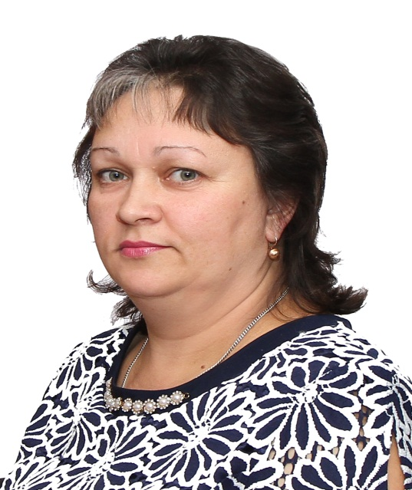
МИНИСТЕРСТВО ОБРАЗОВАНИЯ РМ
ПОРТФОЛИО
Шабайкина Зинаида Васильевна
воспитатель МБДОУ «Явасский детский сад №1 комбинированного вида» Зубово–Полянского муниципального района Республики Мордовия
Дата рождения: 04. 01. 1976 год
Профессиональное образование: среднее – профессиональное, ГОУ СПО (ССУЗ) «Зубово –Полянский Педагогический колледж»
Стаж педагогической работы по
специальности: 13 лет
Общий трудовой стаж: 14 лет
Наличие квалификационной категории: нет
Дата последней аттестации:

Slide 2
Участие в инновационной (экспериментальной) деятельности
Разработка инновационного опыта по теме: «СОВРЕМЕННЫЙ ПОДХОД К ПАТРИОТИЧЕСКОМУ ВОСПИТАНИЮ ДЕТЕЙ В ДОУ»
Опыт опубликован на сайте
МБДОУ «Явасский детский сад №1 комбинированного вида» https://mordyavas1.nubex.ru/

Slide 3
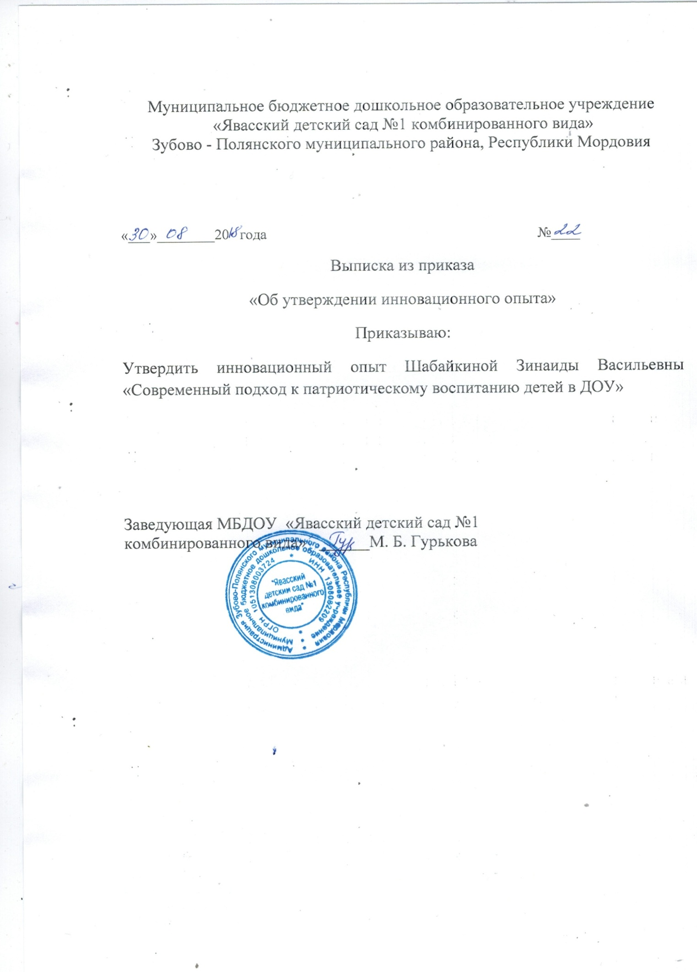

Slide 4
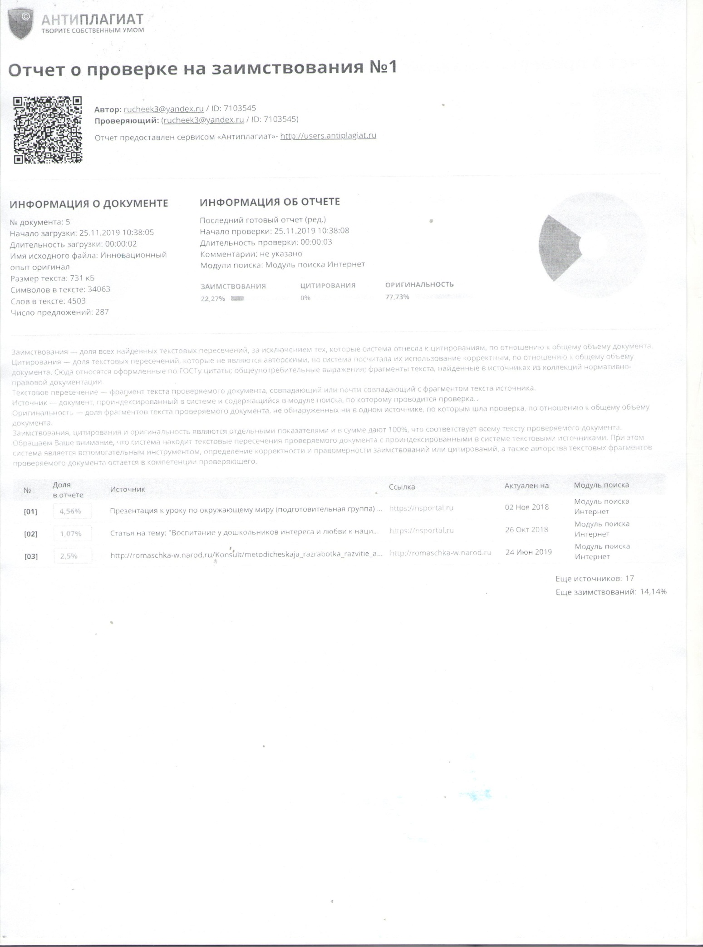

Slide 5
Наставничество

Slide 6
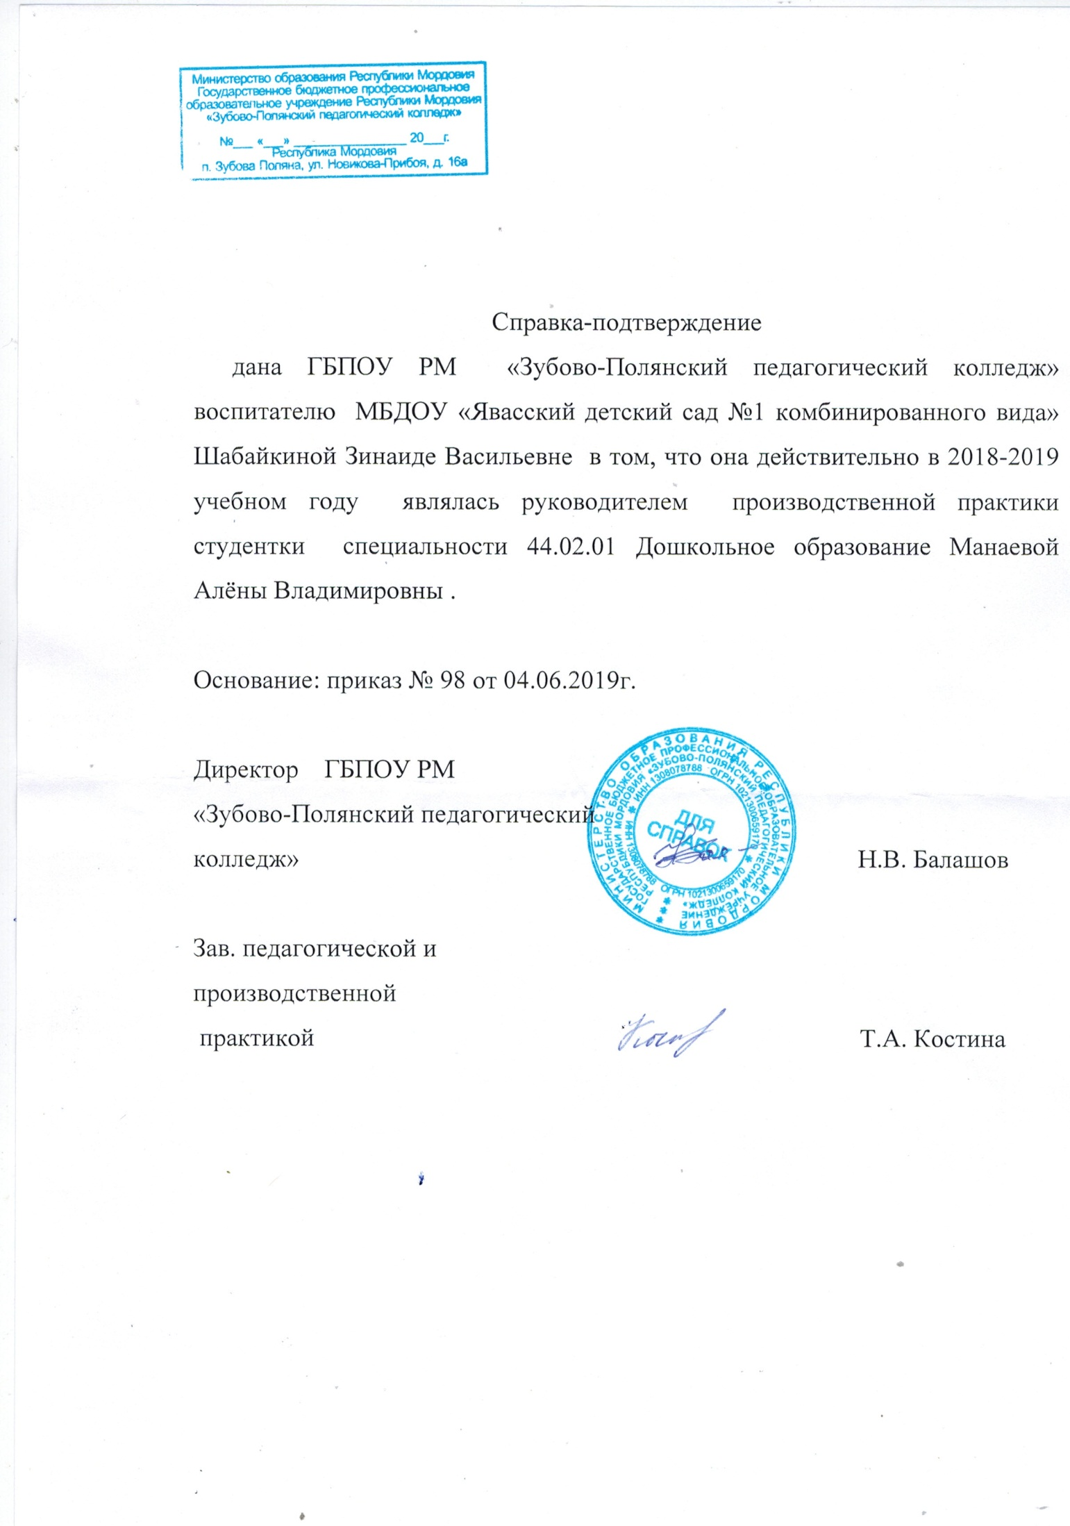

Slide 7
Наличие публикаций
Муниципальный уровень – 1
Российский уровень – 2

Slide 8
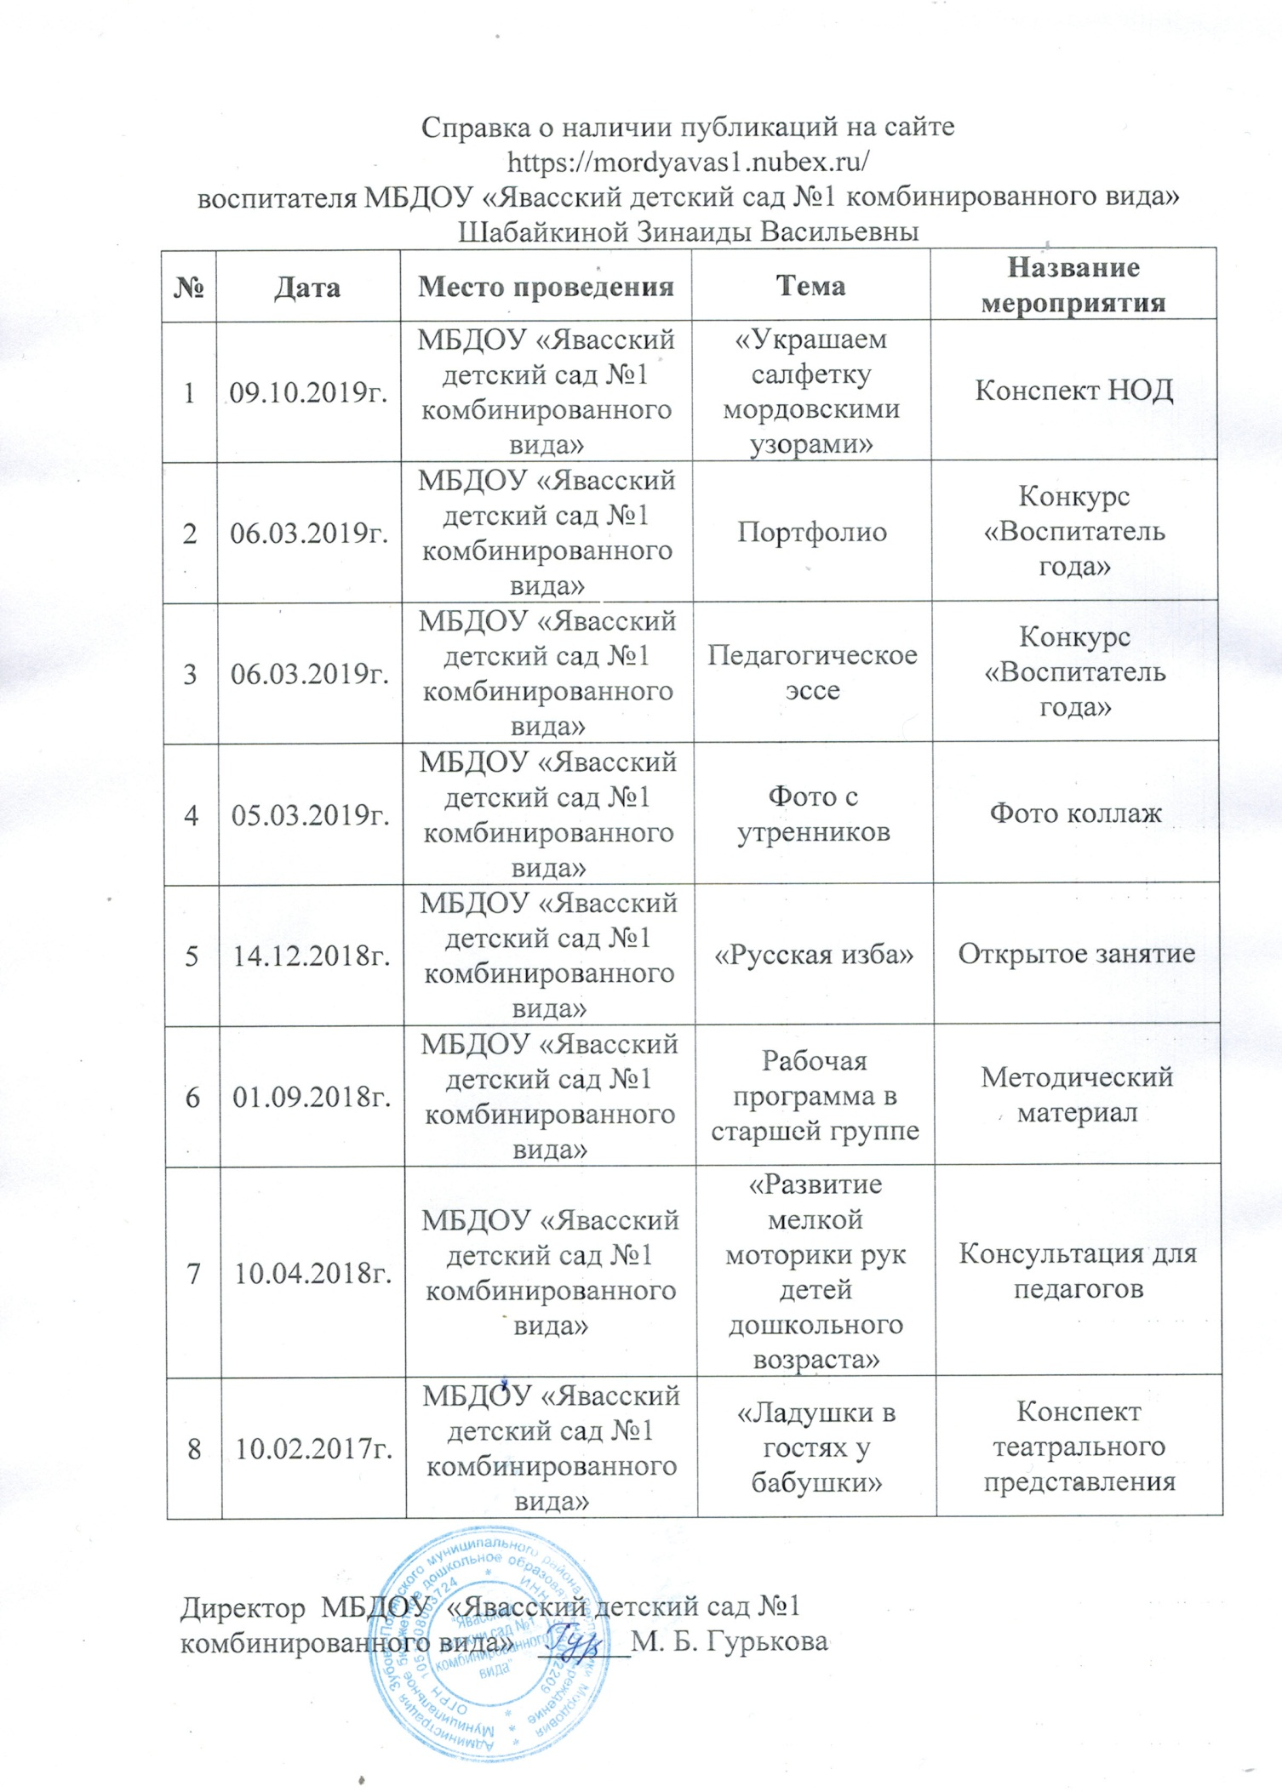

Slide 9
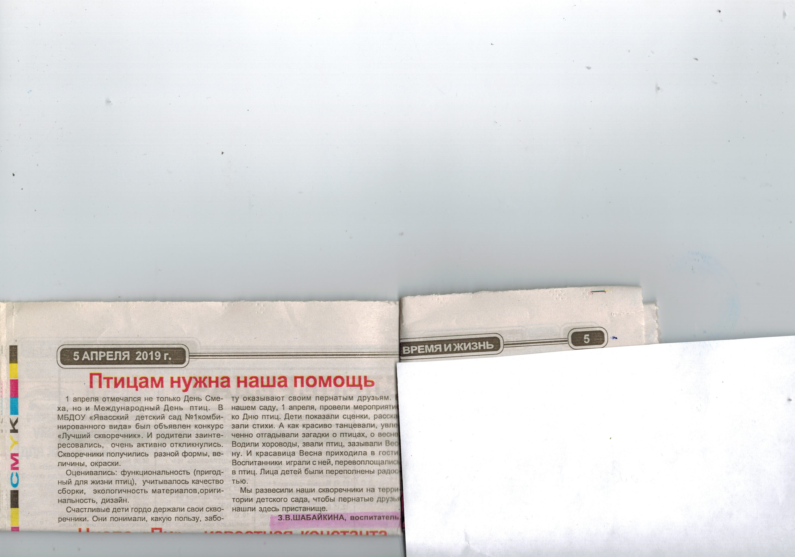

Slide 10
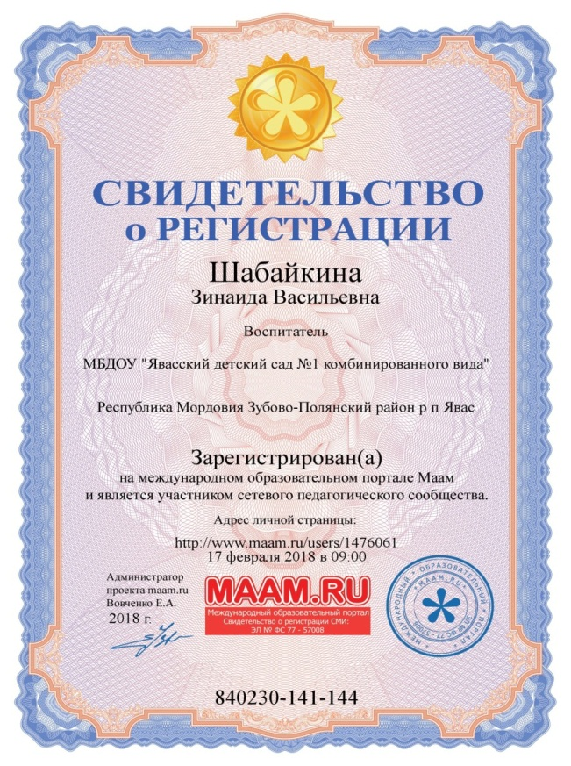

Slide 11
Результаты участия воспитанников в:
- конкурсах;
- выставках;
- турнирах;
- соревнованиях;
- акциях;
- фестивалях.
Муниципальный уровень-1

Slide 12
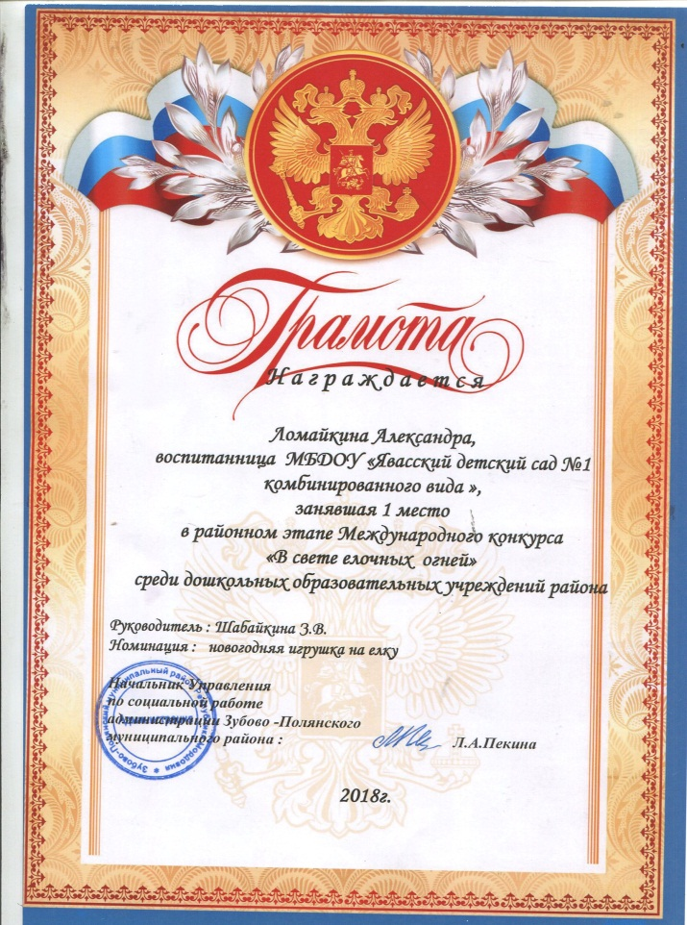

Slide 13
Наличие авторских программ, методических пособий.

Slide 14
Выступления на заседаниях методических советов, научно – практических конференциях, педагогических чтениях, семинарах, секциях, форумах, радиопередачах (очно).
Образовательная организация – 6
Муниципальный уровень - 1

Slide 15
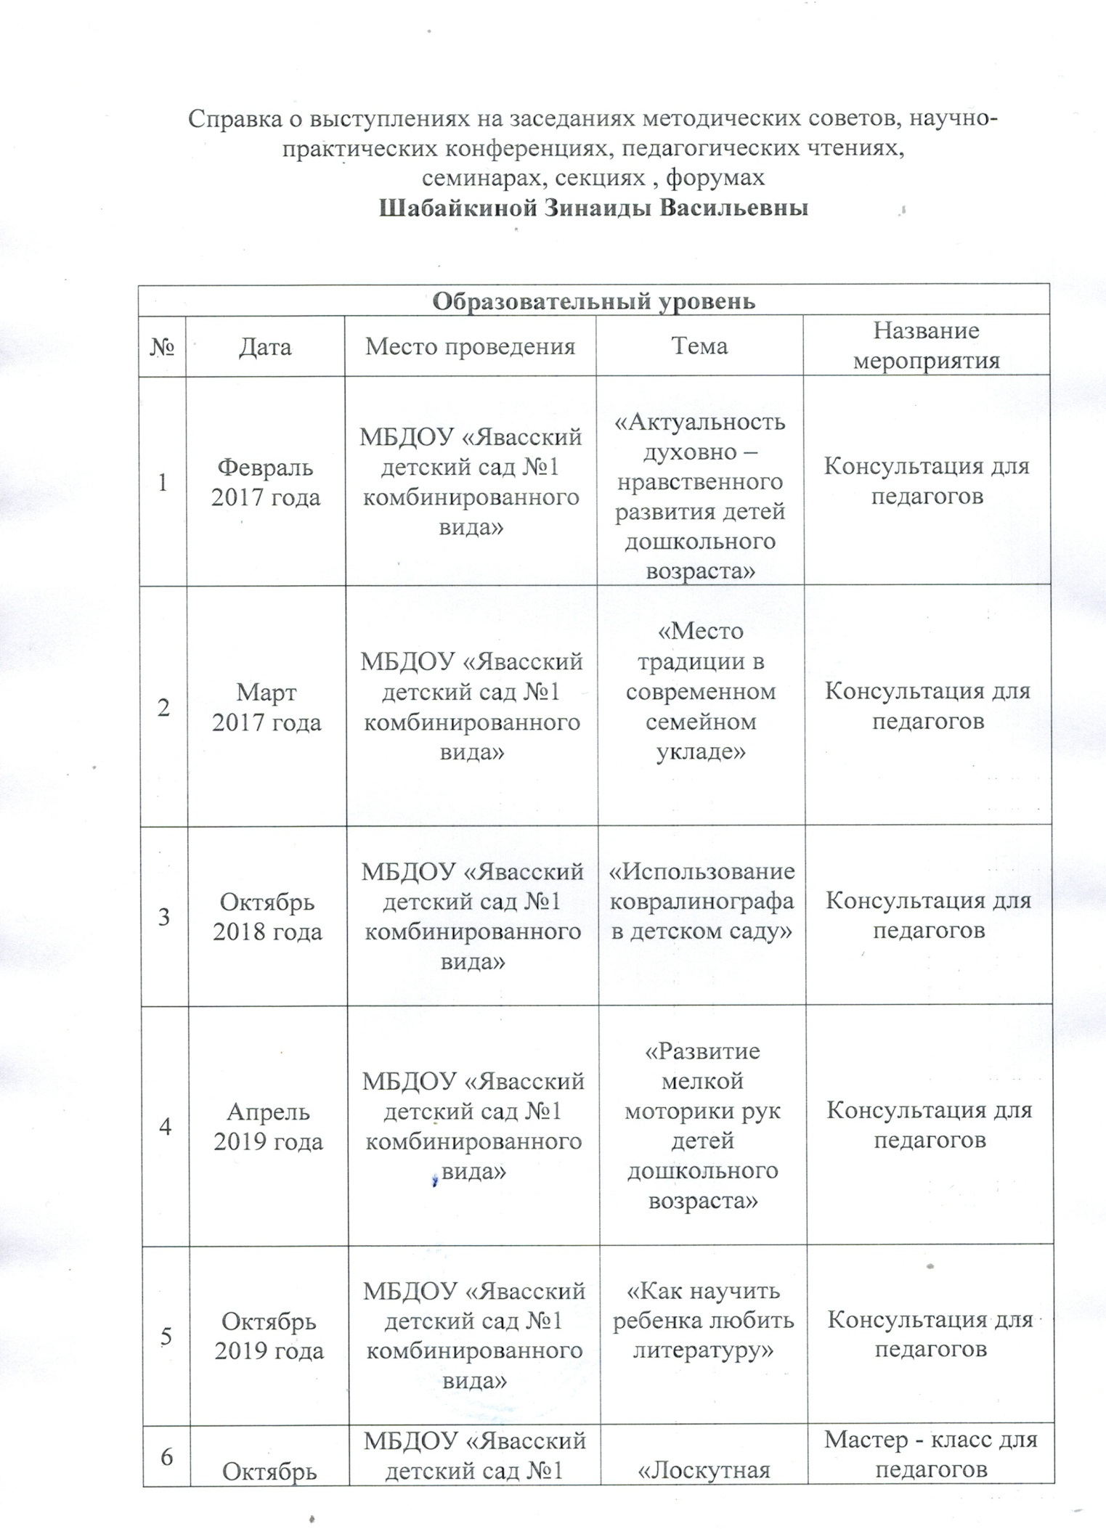

Slide 16
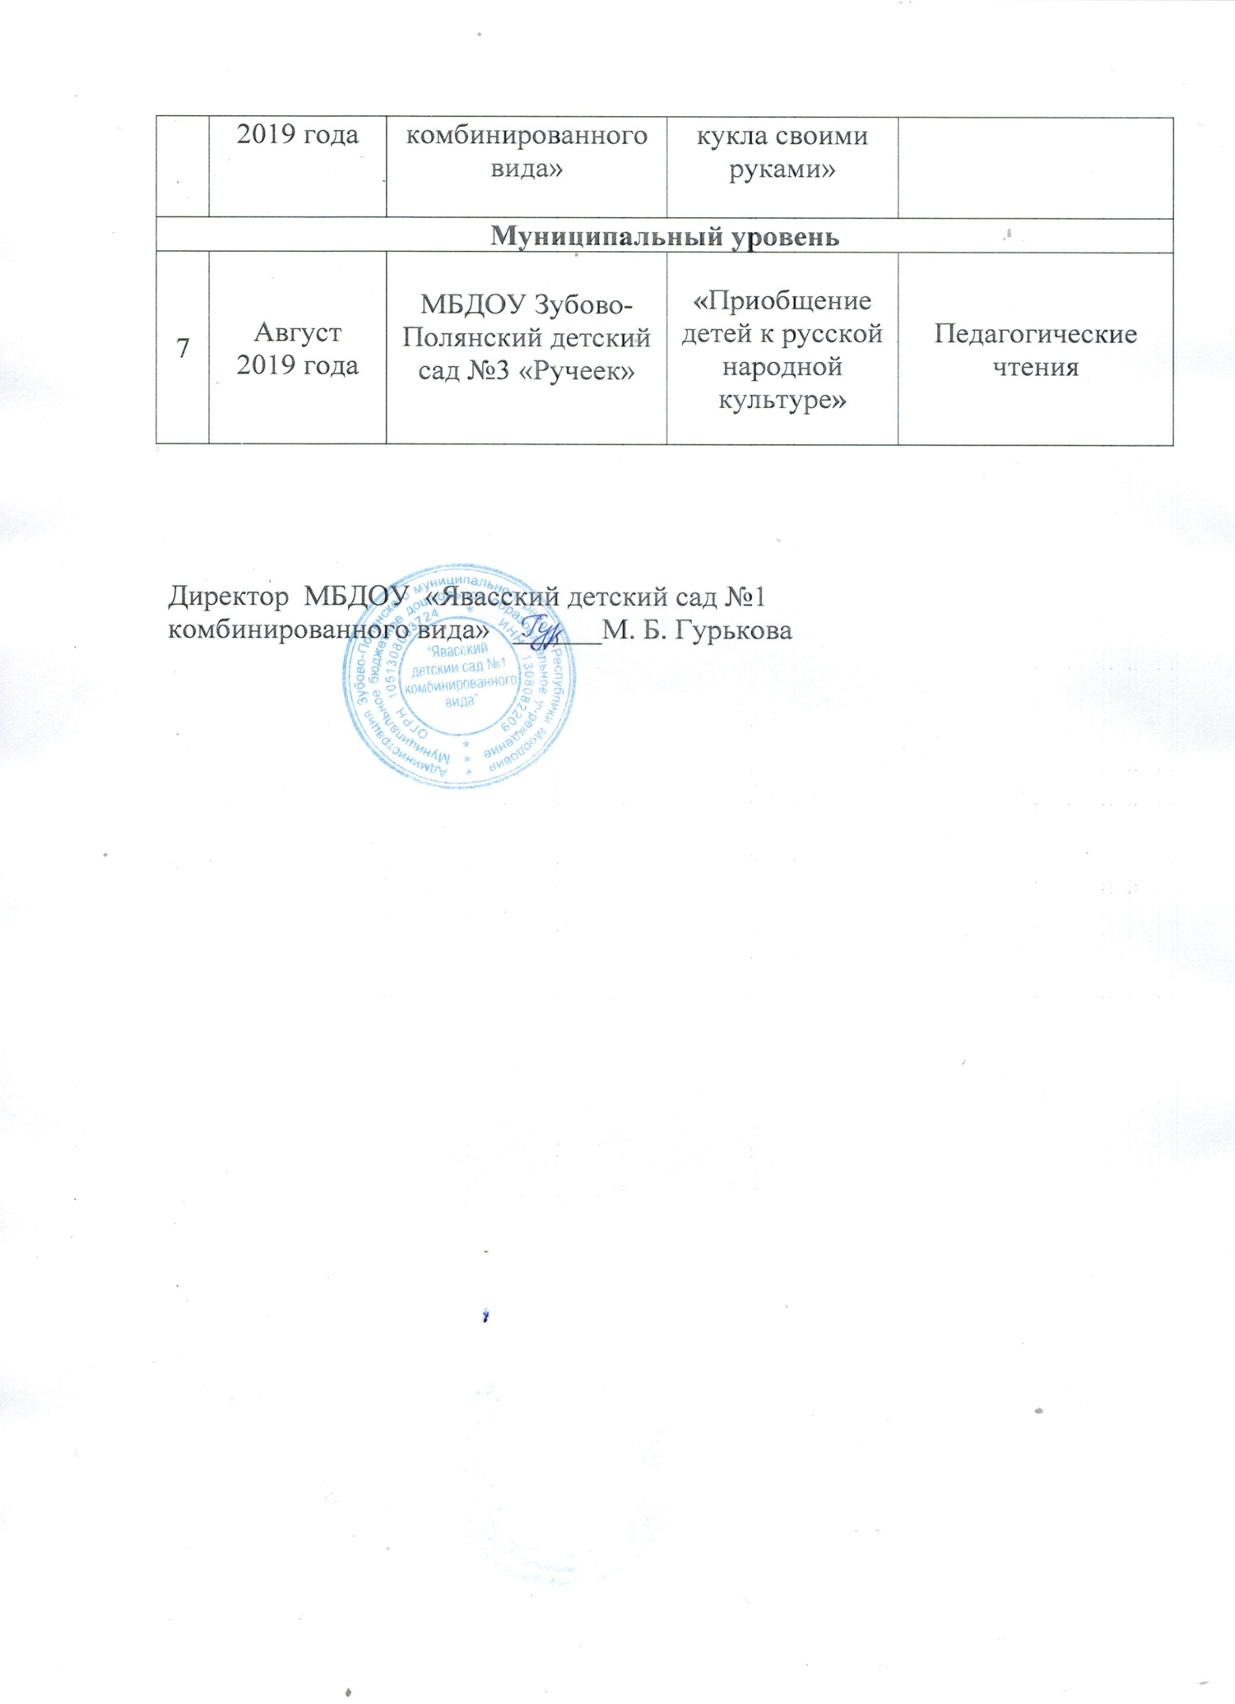

Slide 17
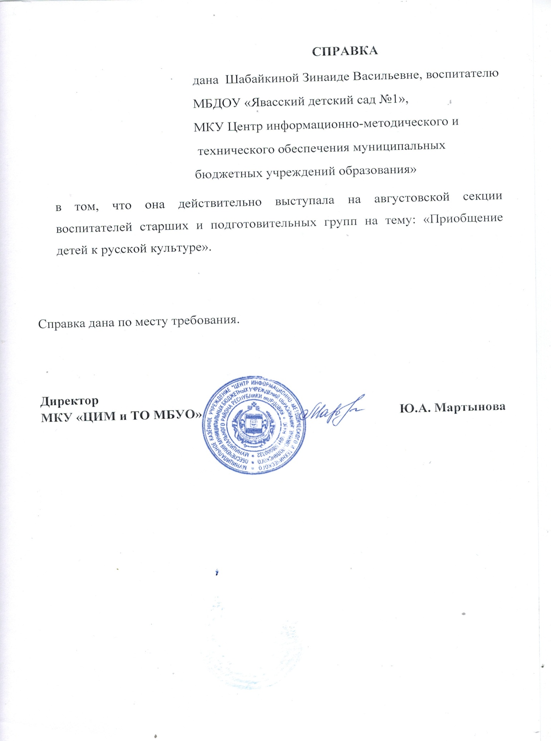

Slide 18
Проведение открытых занятий, мастер – классов, мероприятий.
Образовательная организация – 8
Муниципальный уровень - 1

Slide 19
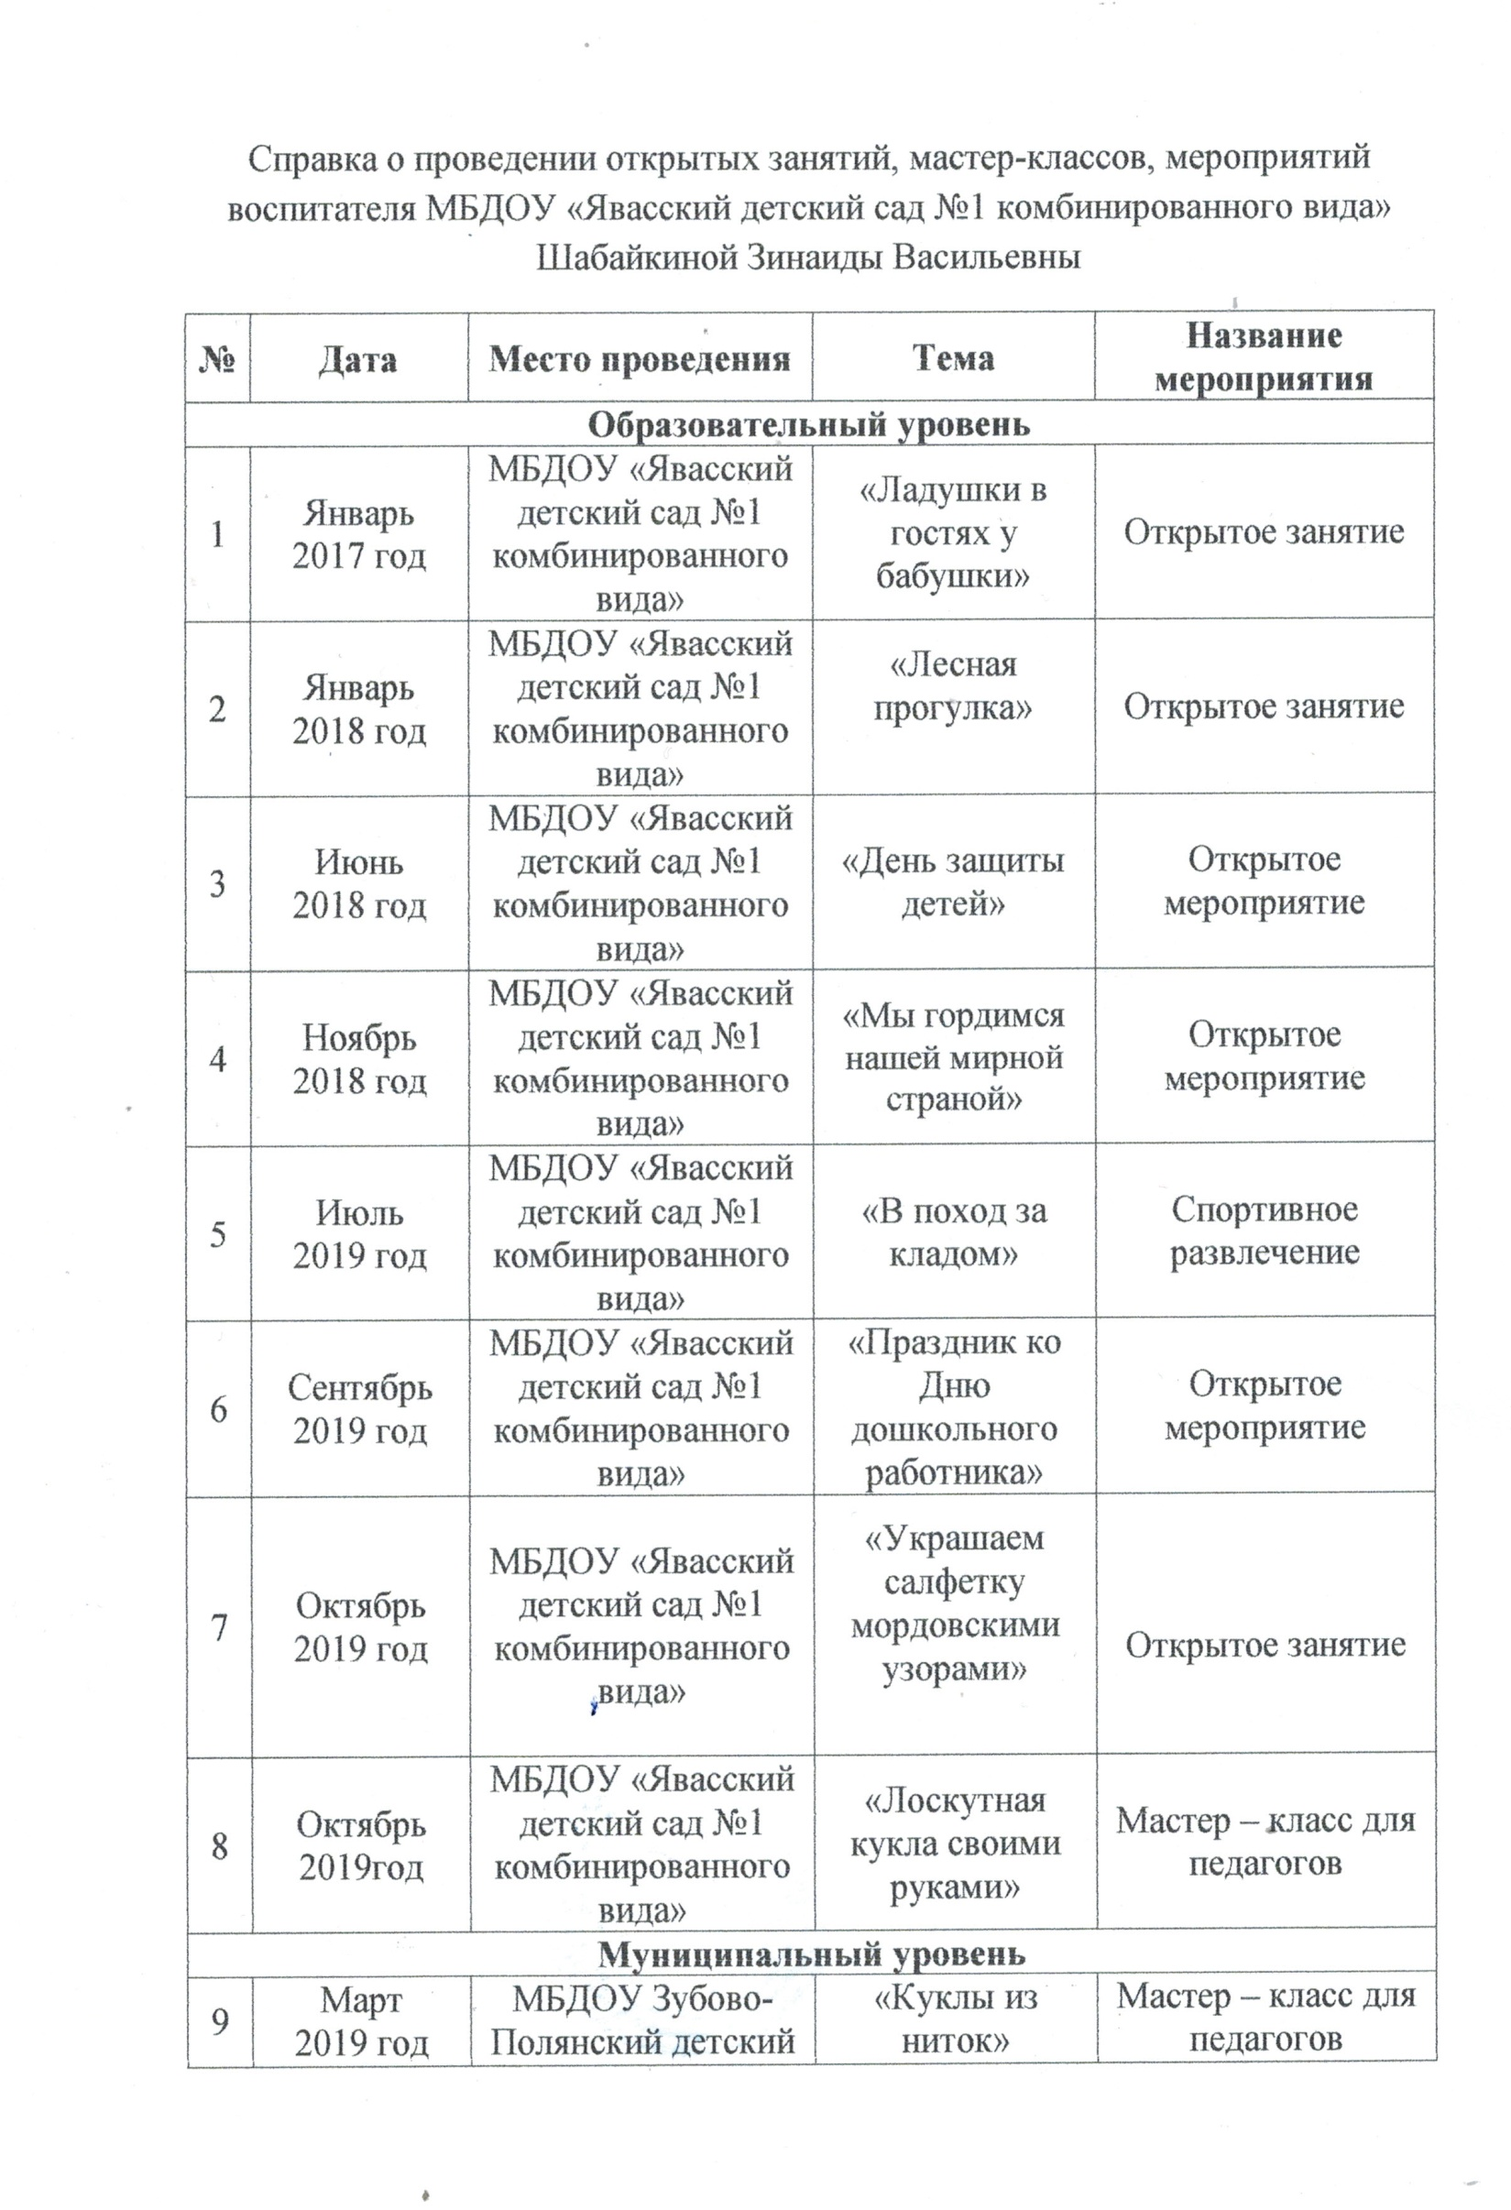

Slide 20
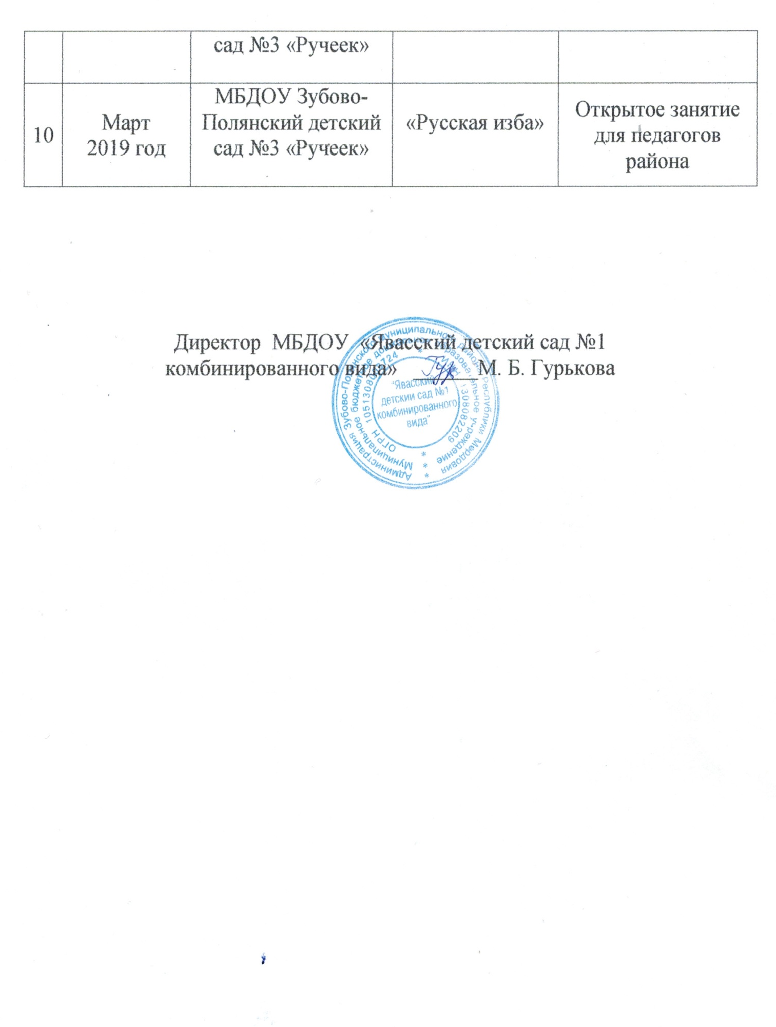

Slide 21
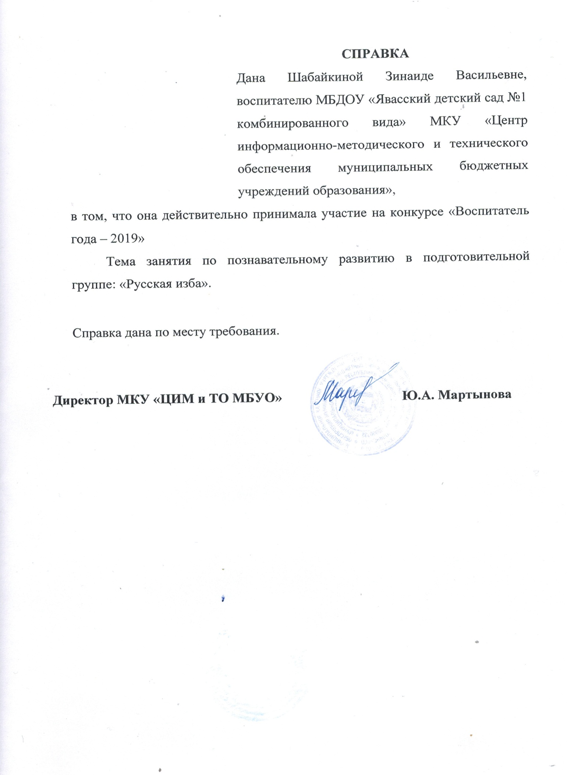

Slide 22
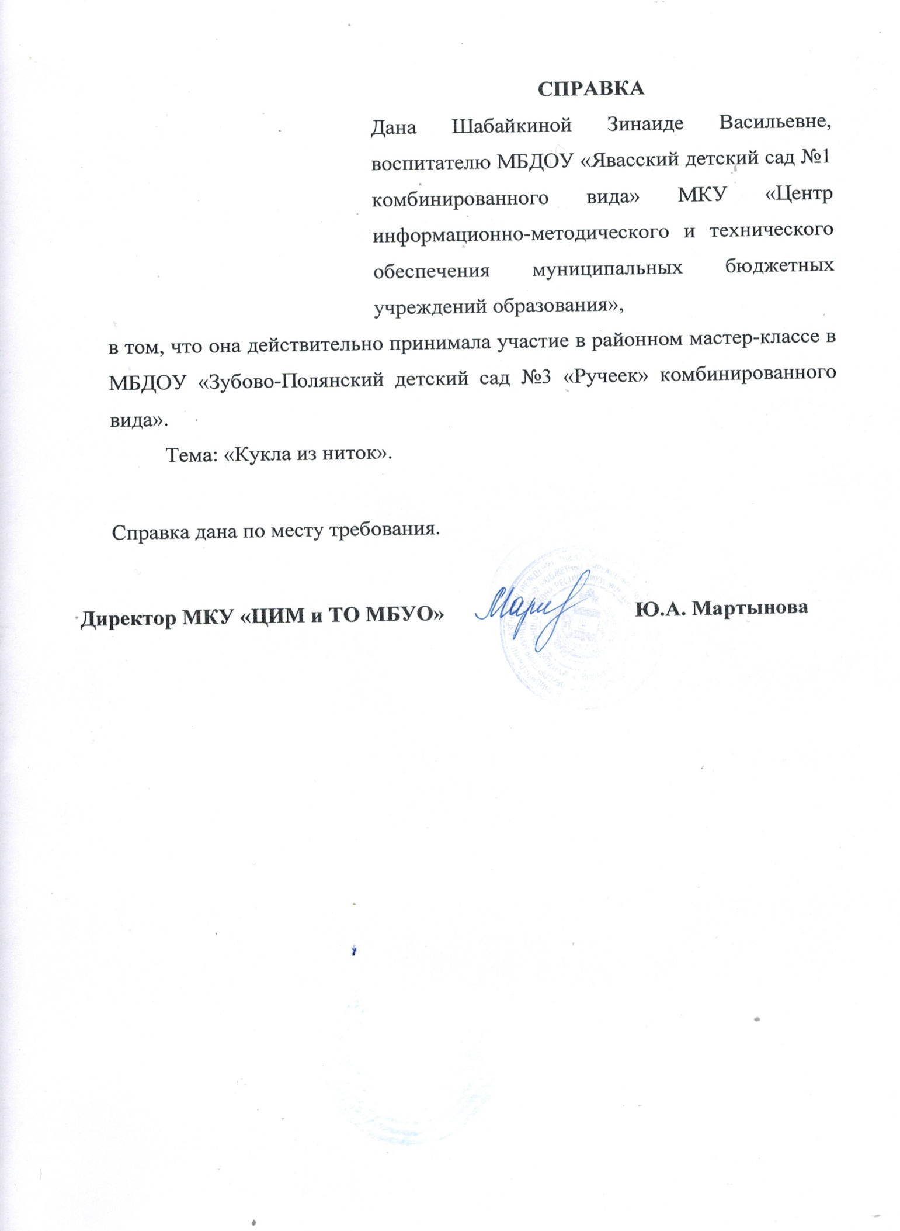

Slide 23
Экспертная деятельность

Slide 24
Общественно – педагогическая активность педагога: участие в комиссиях, педагогических сообществах, в жюри конкурсов.
Образовательная организация – 1

Slide 25
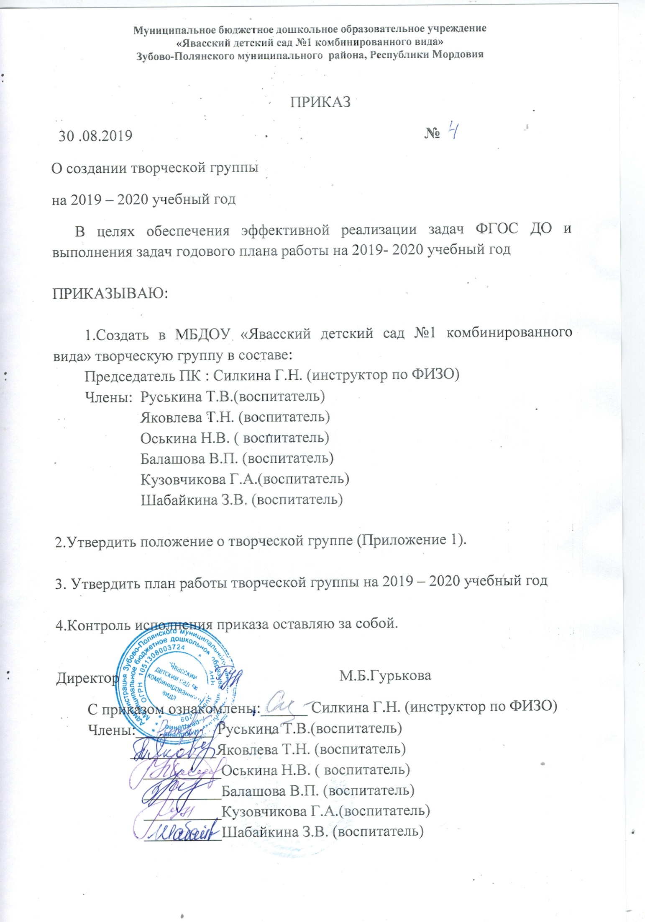

Slide 26
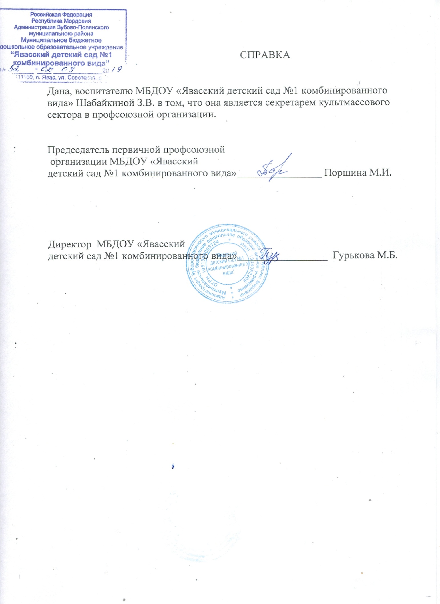

Slide 27
Позитивное результаты работы с воспитанниками:
- наличие системы воспитательной работы;
- наличие качественной , эстетически оформленной текущей документации;
- организация индивидуального подхода;
- снижение простудной заболеваемости воспитанников;
- отлаженная система взаимодействия с родителями;
- отсутствие жалоб и обращений родителей на неправомерные действия;
- реализация здоровье сберегающих технологий в воспитательном процессе;
- духовно – нравственное воспитание и народные традиции.

Slide 28
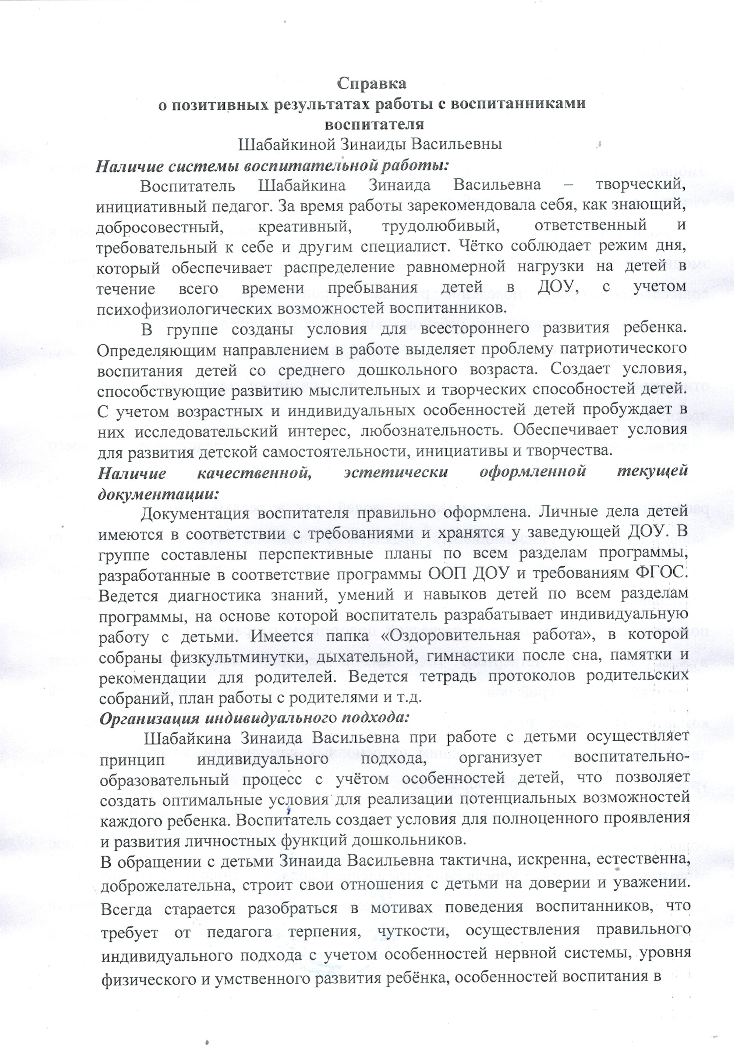

Slide 29
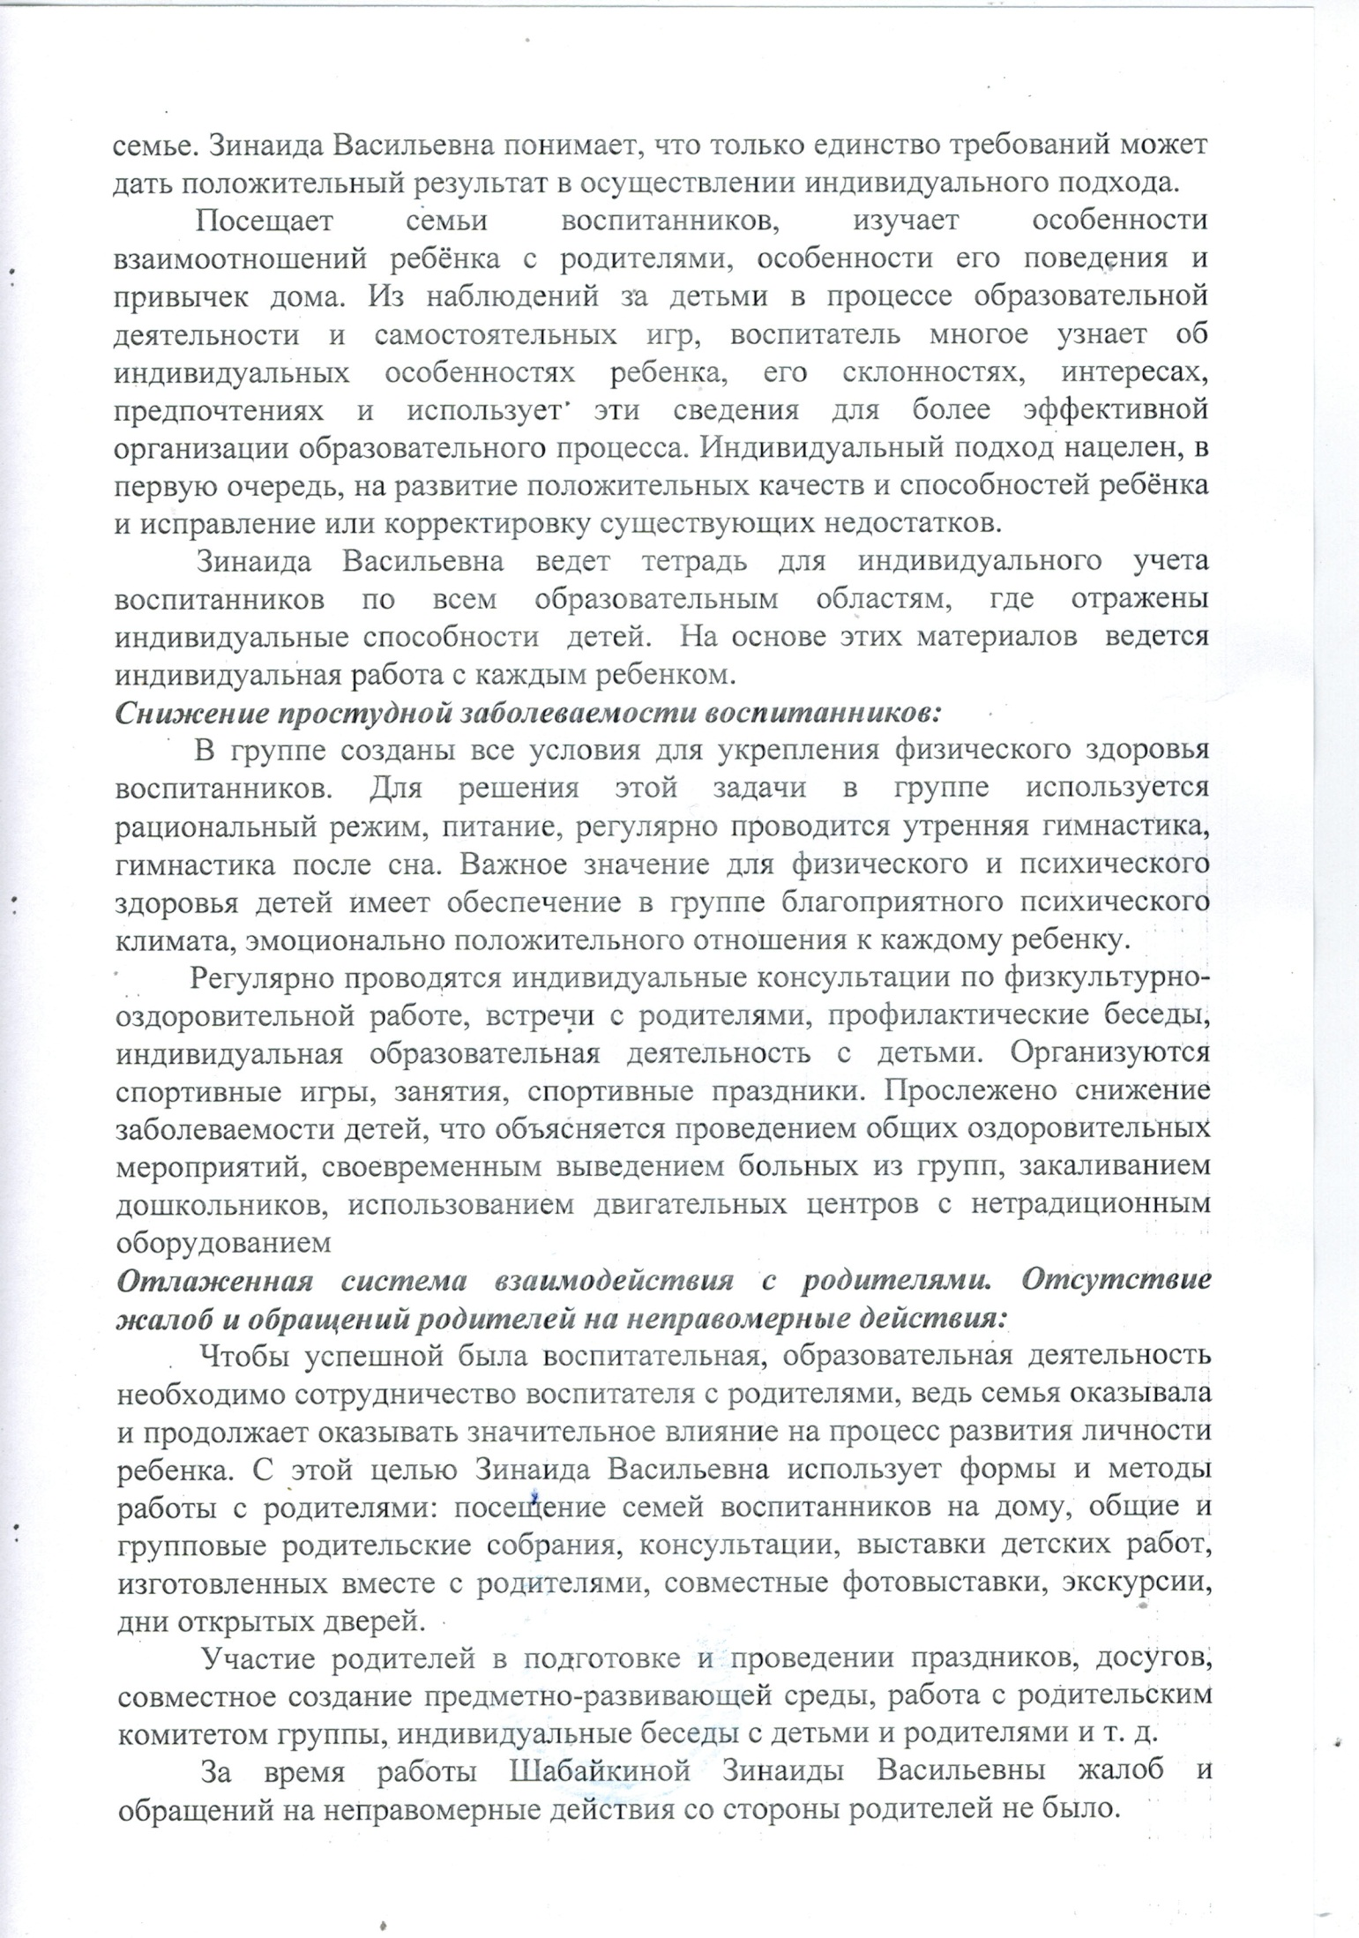

Slide 30
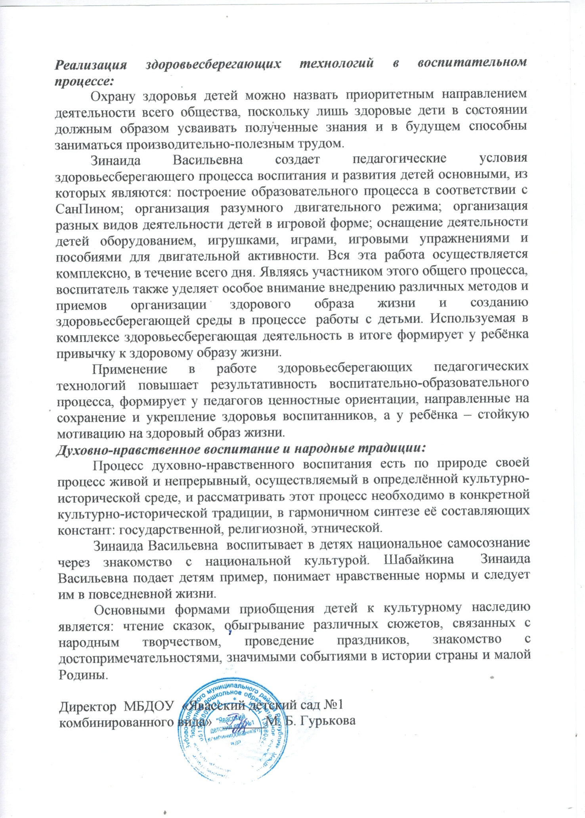

Slide 31
Качество взаимодействия с родителями:
- систематическое проведение родительских собраний;
- проведение круглых столов, консультаций в нетрадиционной форме (педагогическое просвещение родителей);
- проведений экскурсий, образовательных путешествий с детьми;
- проведение совместных конкурсов, выставок;
- организация родителей на субботниках, благоустройстве участков, создании развевающей среды группы.

Slide 32
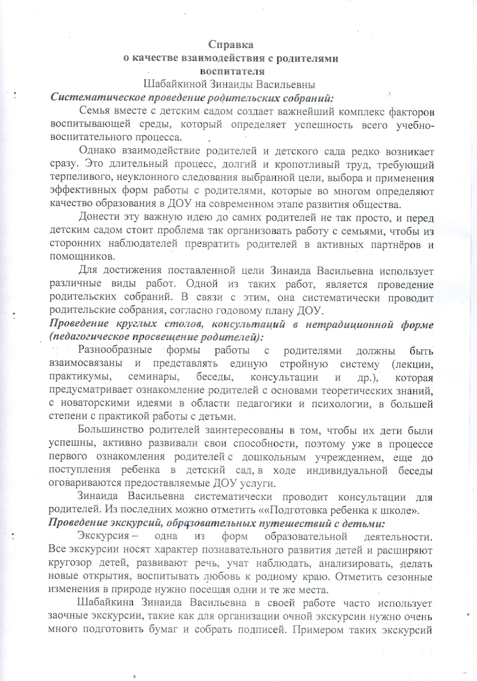

Slide 33
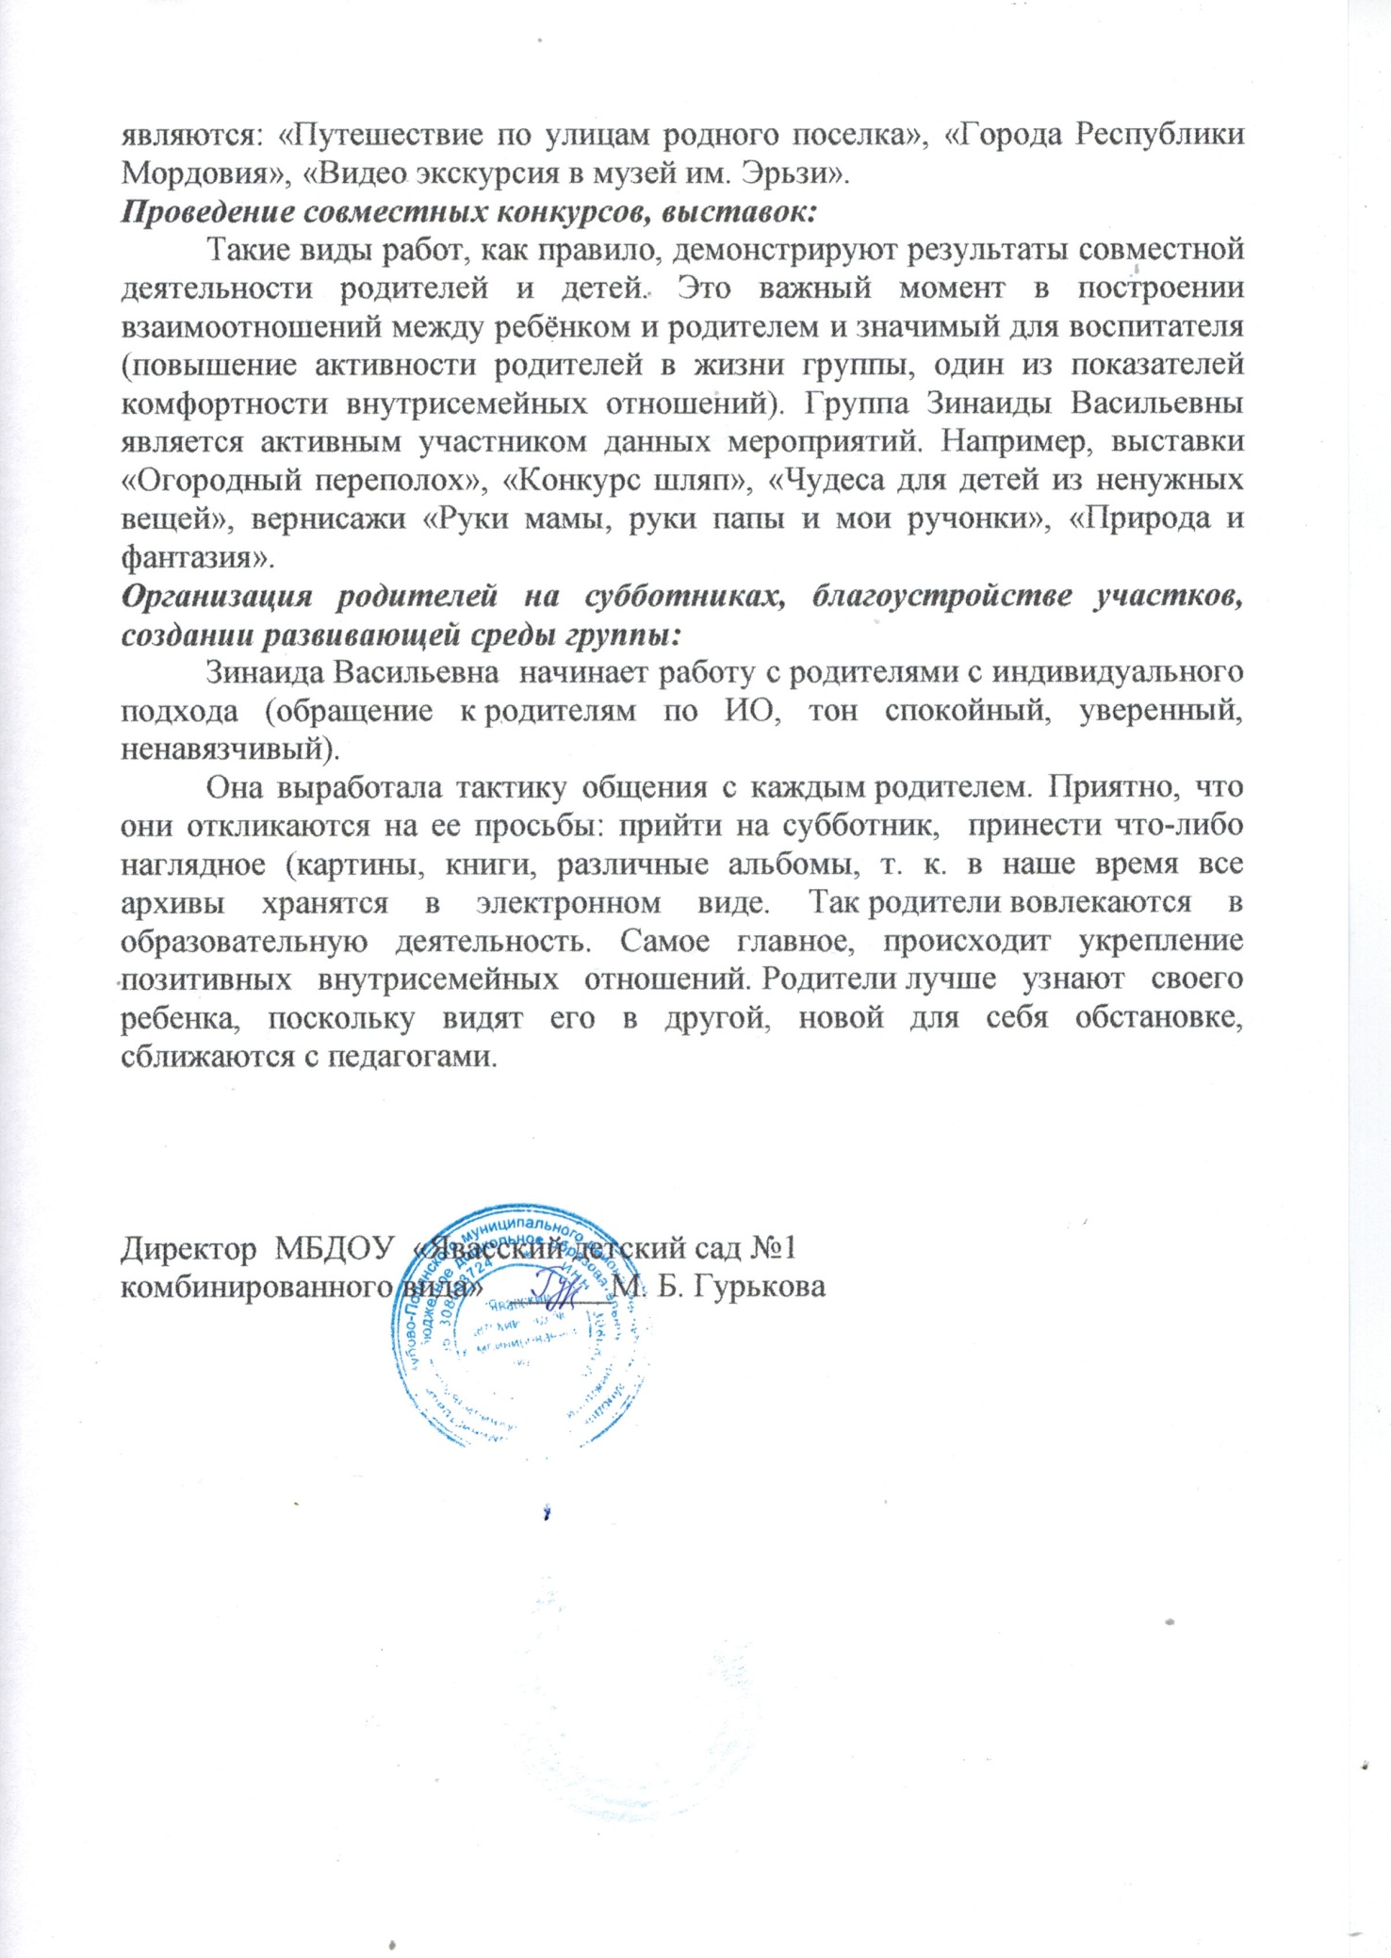

Slide 34
Работа с детьми из социально – неблагополучных семей.

Slide 35
Участие педагога в профессиональных конкурсах
Муниципальный уровень - 1

Slide 36
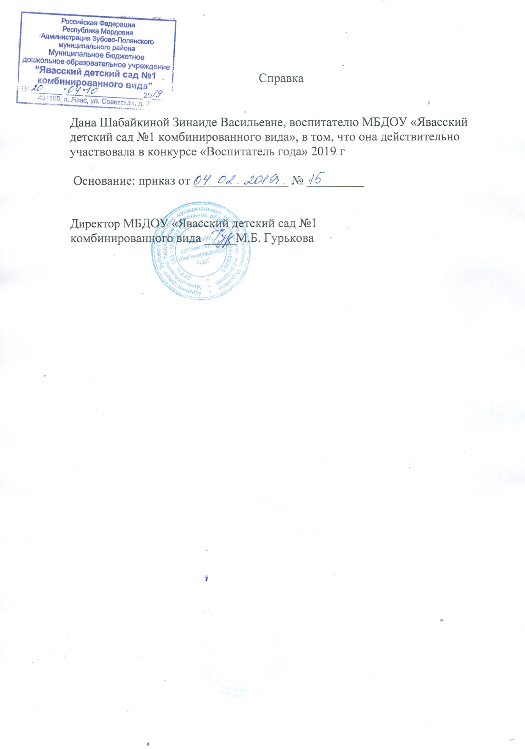

Slide 37
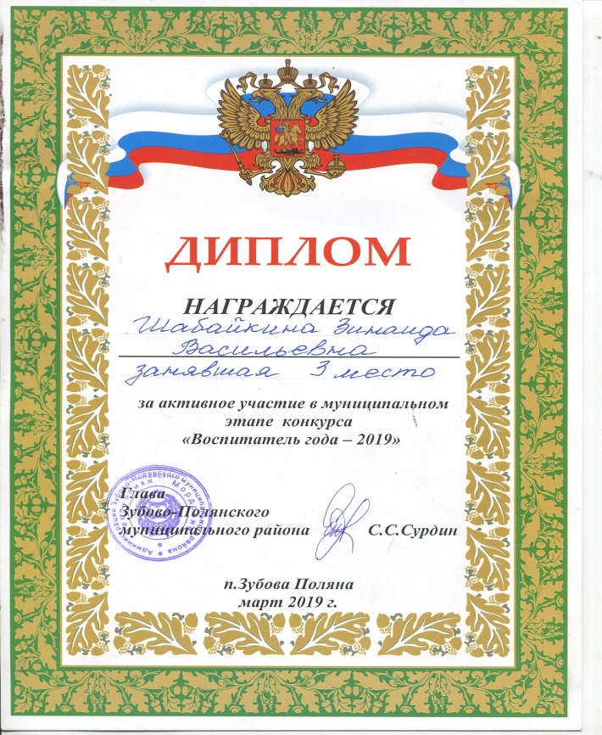

Slide 38
Награды и поощрения

Slide 39
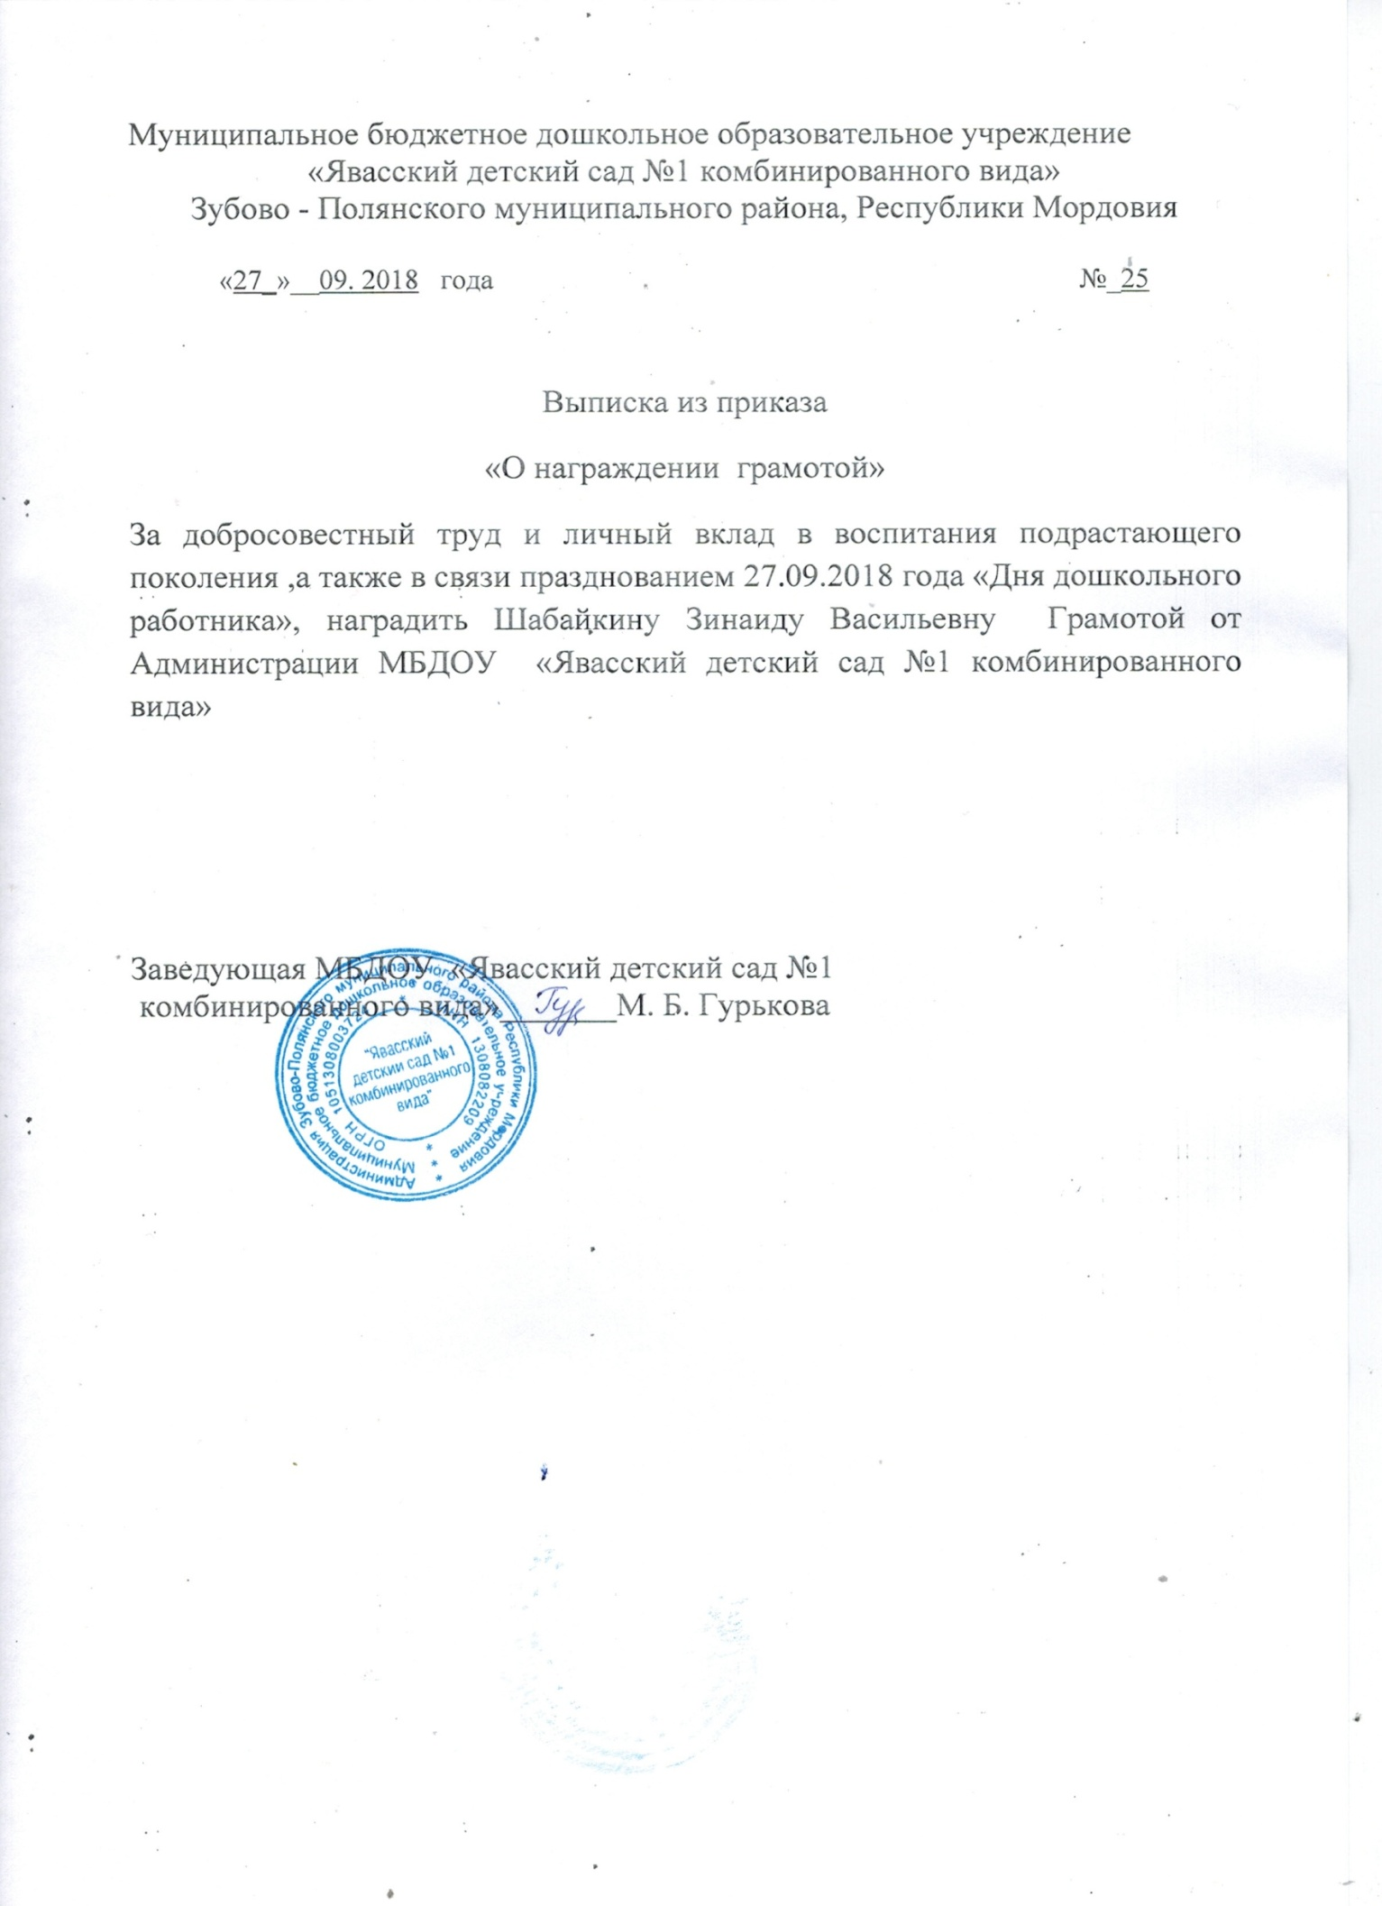

Slide 40


